Slide 1
EC MARKET
Thương mại điện tử
đa ngành hàng
Thiết kế document linh hoạt và hóa đơn nhúng với MongoDB
ASP.NET Core MVC và Razor Views
MongoDB Atlas
Notes:
Thời lượng gợi ý 10 đến 12 phút. SV1 giới thiệu đề tài EC Market và mục tiêu bài toán NoSQL. Nhóm gồm SV1, SV2, SV3 theo phân công môn học. Không tự thêm tên thành viên hoặc giảng viên chưa được cung cấp. Nguồn: README.md, yêu cầu đồ án của nhóm.

Slide 2
Bài toán sản phẩm đa ngành
Điện tử
Thời trang
Gia dụng
Thương hiệu
Kết nối
Thời gian bảo hành
Chất liệu
Màu sắc
Kích cỡ
Chất liệu
Xuất xứ
Dung tích
Một collection sanpham, nhiều cấu trúc attributes và options
02
Notes:
SV1 trình bày 40 giây. Điện tử có bảo hành, thời trang có màu size, gia dụng có dung tích. Các nhóm khác trường nhưng cùng cần tìm và mua. SQL cũng hỗ trợ JSON, không nói SQL không làm được. Nguồn: data/sanpham.json; Models/Domain.cs.

Slide 3
Phạm vi chức năng
Khách mua hàng
Quản trị viên
Tìm kiếm và chọn danh mục
Chọn màu và kích cỡ
Giỏ hàng và đặt hàng
Tự mở đơn hàng của mình
Quản lý danh mục và sản phẩm
Giá và tồn kho từng biến thể
Hoàn tất hoặc hủy đơn
Dashboard doanh thu và Top 5
Xóa sản phẩm được triển khai bằng ngừng bán để giữ lịch sử đơn hàng
03
Notes:
SV1 trình bày 40 giây. Nêu rõ bản hiện tại dùng Razor, không còn REST API. Khách được nhận diện bằng phiên trình duyệt. Ngoài phạm vi là thanh toán online, vận chuyển và tài khoản khách xuyên thiết bị. Nguồn: Controllers/StoreControllers.cs, Controllers/AdminController.cs.

Slide 4
Kiến trúc ứng dụng
Lớp | Trách nhiệm
Razor và MVC Controller | Nhận form và render giao diện
Service | Kiểm tra nghiệp vụ và điều phối transaction
Repository | Thực hiện truy vấn MongoDB
MongoDB Atlas | Lưu sản phẩm, danh mục và hóa đơn
Cookie xác thực cho Admin và session cho giỏ hàng, quyền xem đơn
04
Notes:
SV1 trình bày 40 giây. Trình duyệt nhận HTML từ Razor. Controller gọi Service trực tiếp, không cần fetch API. Service điều phối nghiệp vụ và transaction, Repository chứa truy vấn MongoDB. Nguồn: Program.cs; Controllers; Services; Repositories.

Slide 5
Thiết kế ba collection
Collection | Thông tin chính | Cách tổ chức
danhmuc | name, parentId | Cây cha con
sanpham | sku, categoryId, attributes, variants | Biến thể nhúng
hoadon | customer, items, status, total | Khách và dòng hàng nhúng
ObjectId cho định danh. Int64 cho tiền VND.
createdAt lưu UTC, báo cáo nhóm theo UTC+7.
05
Notes:
SV3 trình bày 40 giây. Danh mục tham chiếu cha để tổ chức cây. Sản phẩm nhúng biến thể. Hóa đơn nhúng khách và dòng hàng. Nguồn: Models/Domain.cs; data/validators.json.

Slide 6
Polymorphic Schema của sản phẩm
Sản phẩm thường
Sản phẩm có biến thể
{
name: "Bình giữ nhiệt",
sku: "BINH-01",
attributes: {
material: "Inox",
origin: "Việt Nam"
},
price: NumberLong(240000),
stock: 20,
variants: []
}
{
name: "Áo thun Cotton",
sku: "AO-01",
attributes: {
material: "Cotton"
},
variants: [
{ options: {color:"Đen",
size:"M"}, ... }
]
}
Ví dụ rút gọn, lược bỏ các trường chung để làm rõ sự khác biệt
06
Notes:
SV3 trình bày 55 giây. So sánh 2 ngành trong cùng collection. Không còn kind. Validator oneOf chọn theo variants rỗng hoặc có phần tử. Quy tắc thuộc tính ngành do backend đi lên danh mục gốc và đọc cấu hình theo ID. Nguồn: data/validators.json; ProductFormMapper.cs; MongoCatalogService.cs.

Slide 7
Biến thể và quản lý tồn kho
Phiên bản | SKU | Giá VND | Tồn kho
Đen / M | AO-DEN-M | 180.000 | 10
Trắng / L | AO-TRANG-L | 190.000 | 8
Không có biến thể: dùng giá và tồn kho ở sản phẩm.
Có biến thể: dùng giá và tồn kho của lựa chọn cụ thể.
Tổ hợp không tồn tại hoặc hết hàng bị khóa trên giao diện
07
Notes:
SV1 trình bày 45 giây. Mỗi sản phẩm có một card ngoài catalog. Khách chọn đủ options, backend xác định variantId. SKU chung luôn tồn tại để tương thích index. Nguồn: ProductVariant trong Domain.cs; ProductSelection.cs; Views/Catalog/Details.cshtml.

Slide 8
Luồng đặt hàng
01
Chọn sản phẩm
02
Kiểm tra giỏ
Chọn biến thể và số lượng hợp lệ
Hai biến thể cùng sản phẩm là hai dòng
03
Đặt hàng
04
Xác nhận
Đọc lại giá và trừ kho trong transaction
Lưu snapshot và hiện thông báo thành công
08
Notes:
SV1 trình bày 55 giây. Thêm giỏ không trừ kho. Khi checkout, giá do database quyết định. MongoOrderService kiểm tra và trừ có điều kiện trong transaction cùng lưu hóa đơn. checkoutKey chống đơn trùng. Nguồn: CartController; MongoOrderService.Place; ProductRepository.DecreaseStock.

Slide 9
Snapshot giữ nguyên giá lúc mua
Giá lúc mua
Giá sản phẩm sau khi sửa
180.000 VND
195.000 VND
items: [{ name: "Áo thun Cotton",
variant: { options: {color:"Đen", size:"M"} },
unitPrice: NumberLong(180000),
quantity: 2, lineTotal: NumberLong(360000) }]
Hóa đơn hiển thị và báo cáo từ dữ liệu nhúng trong items
09
Notes:
SV1 và SV3 trình bày 55 giây. Ví dụ minh họa: mua 2 áo giá 180000, hóa đơn 360000. Sau đổi giá hiện tại 195000, đơn vẫn giữ nguyên. Attributes được DeepClone, options tạo dictionary mới. Không JOIN hoặc lookup để tính lại giá hóa đơn. Nguồn: ProductSelection.Snapshot; MongoOrderService.cs.

Slide 10
Aggregation doanh thu theo thời gian
$match
Đơn Completed trong khoảng createdAt
$group
Nhóm ngày hoặc tháng, cộng total
$sort
Sắp xếp kỳ thời gian tăng dần
Đặt đơn Pending chưa làm doanh thu tăng. Admin cần hoàn tất đơn trước demo.
10
Notes:
SV2 trình bày 50 giây. match lọc Completed và createdAt, group dateToString múi giờ+07 tổng total và số đơn, sort thời gian tăng. Khoảng từ ngày đến hết ngày dùng [start,end) UTC. Nguồn: AnalyticsRepository.GetReport; ReportRange.Utc.

Slide 11
Top 5 mặt hàng bán chạy
$match $unwind $group $sort $limit
Sản phẩm | Số lượng | Doanh thu VND
Tai nghe Soundly Everyday Bluetooth | 17 | 3.230.000
Loa Bluetooth Nova Essential Bluetooth | 16 | 2.080.000
Tai nghe EC Tech Essential USB-C | 16 | 1.690.000
Chuột không dây EC Tech Essential Bluetooth | 15 | 2.390.000
Bàn phím Soundly Essential USB-C | 15 | 2.175.000
Kết quả chuẩn từ dữ liệu mẫu, kỳ 01/08–31/10/2026. Khi demo dùng Dashboard thật.
11
Notes:
SV2 trình bày 45 giây. Kết quả dưới đây lấy từ fixture expected_report.json, không phải kết quả truy vấn Atlas ở thời điểm thuyết trình. Pipeline match, sort theo thời điểm cho tên snapshot ổn định, unwind items, group productId, sort quantity giảm rồi revenue giảm và ID, limit5. Khoảng fixture tương ứng 01/08 đến31/10/2026 UTC+7.

Slide 12
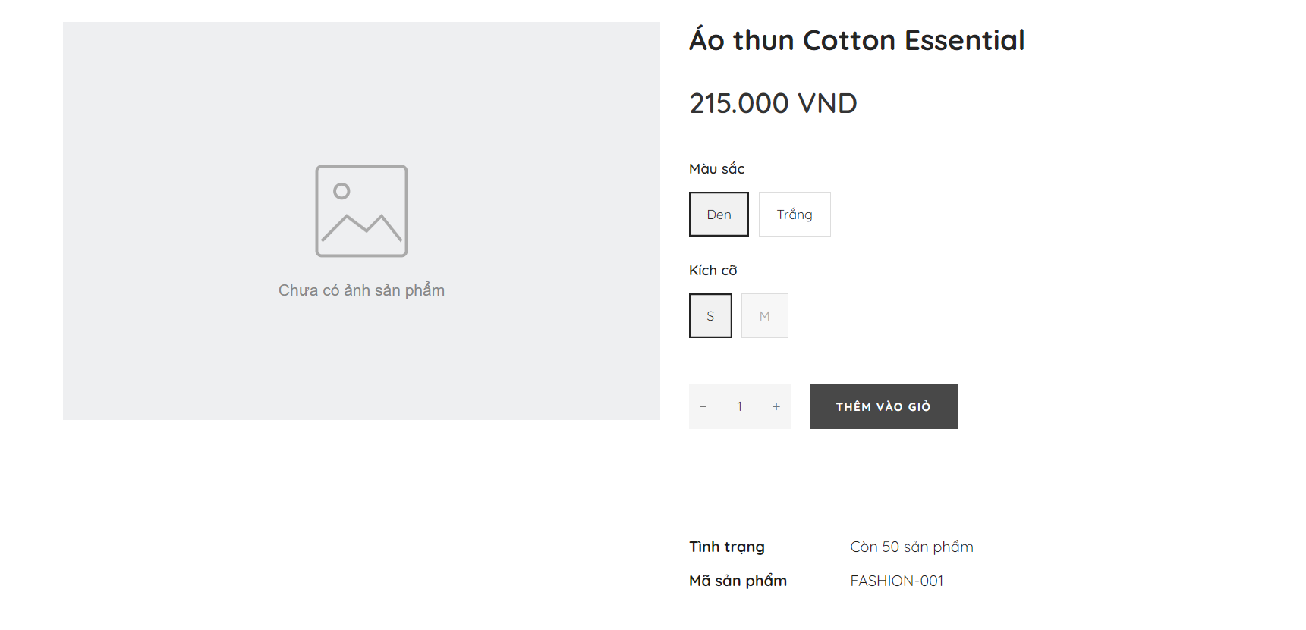
Giao diện chọn màu và kích cỡ
Giá, SKU và tồn kho cập nhật theo tổ hợp được chọn
12
Notes:
SV1 trình bày 30 giây rồi chuyển sang demo. Ảnh là giao diện trong quá trình phát triển do người dùng cung cấp, minh họa cách chọn riêng màu và size. Giải thích lựa chọn thiếu hàng bị vô hiệu hóa, giá và tồn kho thay đổi theo biến thể. Nguồn: ảnh giao diện sản phẩm do nhóm cung cấp; Views/Catalog/Details.cshtml.

Slide 13
Bộ dữ liệu mẫu đạt định mức
Chỉ tiêu | Yêu cầu | Dữ liệu mẫu
Sản phẩm | Ít nhất 100 | 120
Ngành hàng | Ít nhất 3 | 3
Hóa đơn | 50–100 | 72
Dòng hàng mỗi đơn | 2–5 | 2–5
Sản phẩm có biến thể | Phần mở rộng | 10
MongoDB Compass dùng để import, kiểm tra document và export dữ liệu
13
Notes:
SV3 trình bày 35 giây. Các con số là thống kê từ file JSON trong repo. Cần kiểm tra lại số document sau khi import Compass vì import có thể lỗi một phần. Có 10 sản phẩm mẫu với hai biến thể. Nguồn: data/sanpham.json, data/hoadon.json, data/danhmuc.json.

Slide 14
Kiểm soát dữ liệu và phân quyền
Dữ liệu và tồn kho
Quyền truy cập
Validator kiểm tra cấu trúc BSON
Backend kiểm tra danh mục và options
Revision chặn form quản trị đã cũ
Transaction giữ nhất quán kho và đơn
Admin quản lý trạng thái đơn
Khách chỉ xem đơn thuộc phiên
Form POST có antiforgery
Cấu hình nhạy cảm nằm ngoài Git
Kiểm thử gần nhất: 43 ca .NET và 6 ca dữ liệu đạt. Chưa phải số đo hiệu năng.
14
Notes:
SV1 trình bày 45 giây. Không khẳng định số lượng test là benchmark. Có43test.NET6data từ lần chạy gần nhất. Chưa có tài khoản khách xuyên thiết bị, dùng session. Chỉ Admin hoàn tất/hủy đơn. Source: ProductFormMapper; AdminController; OrdersController; ProductRepository.

Slide 15
Kịch bản demo của ba thành viên
Người thực hiện | Thao tác | Bằng chứng
SV3 | Mở hai sản phẩm khác ngành | attributes khác nhau trong sanpham
SV1 và SV3 | Đặt đơn rồi mở document hóa đơn | items nhúng giá và lựa chọn lúc mua
SV2 | Hoàn tất đơn và mở Dashboard | Doanh thu và Top 5 từ Aggregation
Trước demo: Atlas kết nối được, dữ liệu đủ, tồn kho còn và khoảng ngày đúng
15
Notes:
Thời lượng demo khoảng3phút. SV3 mởCompass so sánh2ngành. SV1tạođơn,SV3mởitems chứng minh snapshot. Admin hoàn tất đơn,SV2mởDashboard với ngày chứa createdAt. Không mở URI hoặc mật khẩu trước lớp. Nếu mạng lỗi dùng JSON xuất dự phòng và nói rõ là dữ liệu dự phòng, không giả là live. Nguồn: barem và demo được người dùng cung cấp; docs/PRODUCT_VARIANTS.md.

Slide 16
Kết quả và giới hạn hiện tại
Đã triển khai
Cần chốt trước bảo vệ
CRUD trên giao diện Razor
Biến thể và tồn kho riêng
Snapshot hóa đơn
Doanh thu và Top 5
Kiểm tra index trên Atlas
Đo độ trễ truy vấn thực tế
Chạy lại toàn bộ demo sống
Trao đổi và câu hỏi
16
Notes:
SV1 kết thúc 40 giây. Hoàn thành chức năng code và dữ liệu không có nghĩa đã cóbenchmark. Nhấn mạnh chưa đo độ trễ và cần chạy lại transaction trênAtlas trước bảo vệ. Không hứa đủ10điểm. Hướng phát triển tài khoảnkhách,uploadảnh,thanh toán và vận chuyển. Nguồn: code hiện tại và đối chiếu barem ngày23/10/2026.

